Slide 1
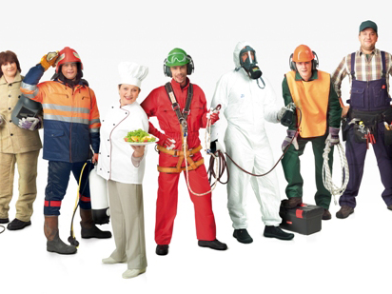
Тема уроку: Зайнятість населення і безробіття.
Проблеми зайнятості.

Slide 2
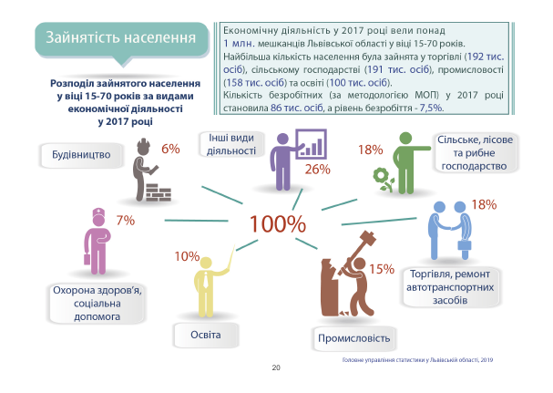
1.Зайнятість населення – це діяльність громадян, пов'язана із задоволенням особистих та суспільних потреб, яка приносить їм дохід у грошовій або іншій формі.
Notes:
Познайомимося із першим поняттям.
Зайнятість населення – це діяльність громадян, пов'язана із задоволенням особистих та суспільних потреб, яка приносить їм дохід у грошовій або іншій формі.

Slide 3
Зайнятість буває:
Залежно від тривалості та режиму:
Від сфери застосування праці:
Повна
Неповна
Основна
(первинна)
2.Додаткова
(вторинна)

Slide 4

До зайнятого населення належать:
1. особи,які працюють за наймом на умовах трудовогодоговору (контракту) або на інших умовах , передбачених законодавством,
2. особи, які забезпечують себе роботою самостійно (у тому числі члени особистих селянських господарств),
3. проходять військову чи альтернативну службу,
4. на законних підставах працюють за кордоном та які з роботою.
5. особи, що навчаються за денною формою у ЗОЗ мають доходи від такої зайнятості, а також професійно-технічних та ВНЗ та поєднують навчання
Notes:
До зайнятого населення належать:
особи,які працюють за наймом на умовах трудовогодоговору (контракту) або на інших умовах , передбачених законодавством,
особи, які забезпечують себе роботою самостійно (у тому числі члени особистих селянських господарств),
проходять військову чи альтернативну службу,
. на законних підставах працюють за кордоном та які з роботою.
особи, що навчаються за денною формою у ЗОЗ мають доходи від такої зайнятості, а також професійно-технічних та ВНЗ та поєднують навчання

Slide 5

Зайняте населення
- непрацюючі працездатні особи, які фактично здійснюють догляд за дитиною-інвалідом, інвалідом I групи або за особою похилого віку, яка за висновком медичного закладу потребує постійного стороннього догляду або досягла 80-річного віку, та отримують допомогу, компенсацію та/або надбавку відповідно до законодавства;
- батьки — вихователі дитячих будинків сімейного типу, прийомні батьки, якщо вони отримують грошове забезпечення відповідно до законодавства;
- особа, яка проживає разом з інвалідом I чи II групи внаслідок психічного розладу, який за висновком лікарської комісії медичного закладу потребує постійного стороннього догляду, та одержує грошову допомогу на догляд за ним відповідно до законодавства.
Notes:
До зайнятого населення також належать:- непрацюючі працездатні особи, які фактично здійснюють догляд за дитиною-інвалідом, інвалідом I групи або за особою похилого віку, яка за висновком медичного закладу потребує постійного стороннього догляду або досягла 80-річного віку, та отримують допомогу, компенсацію та/або надбавку відповідно до законодавства;
батьки — вихователі дитячих будинків сімейного типу, прийомні батьки, якщо вони отримують грошове забезпечення відповідно до законодавства;
-особа, яка проживає разом з інвалідом I чи II групи внаслідок психічного розладу, який за висновком лікарської комісії медичного закладу потребує постійного стороннього догляду, та одержує грошову допомогу на догляд за ним відповідно до законодавства.

Slide 6

Структура зайнятості в розвинутих країнах
зайняті в промисловості -35 - 40%,
у сільському господарстві -5 - 20%.
у невиробничій сфері, особливо у торговельно-фінансовій, банківській та управлінській діяльності сягає 50%, а в країнах великої сімки – 70%.
Notes:
Структура зайнятості в
розвинутих країнах
зайняті в промисловості -35 - 40%,
у сільському господарстві -5 - 20%.
у невиробничій сфері, особливо у
торговельно-фінансовій, банківській та
управлінській діяльності сягає 50%, а в
країнах великої сімки – 70%.

Slide 7
Структура зайнятості в країнах, що розвиваються
в сільському господарстві зайняті - 50%,
у сфері послуг - 20-30%,
у промисловості -15-20%.
Notes:
Структура зайнятості в
країнах, що розвиваються
в сільському господарстві зайняті - 50%,
у сфері послуг - 20-30%,
у промисловості -15-20%.
Це пояснюється аграрним характером економік
і низькою продуктивністю праці в сільському
господарстві, що розвивається переважно
екстенсивним шляхом; а також поширенням
дрібної торгівлі.

Slide 8
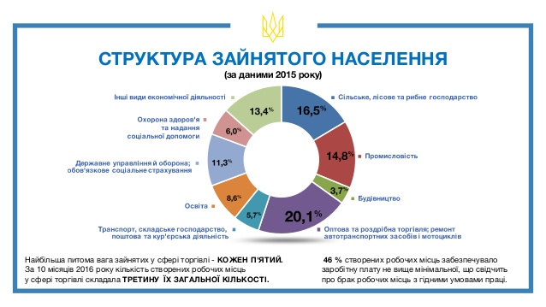
Структура зайнятості населення України.

Slide 9
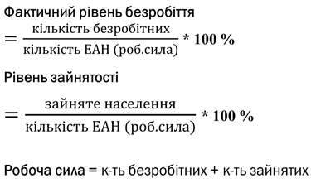
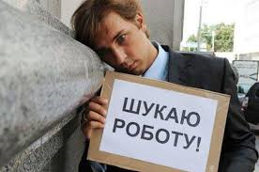
2. Безробіття – це явище, коли частина населення хоче працювати, але не може реалізувати свої можливості; коли пропозиція робочої сили перевищує попит на неї.
Рівень безробіття-відношення кількості безробітних до населення працездатного віку.

Slide 10
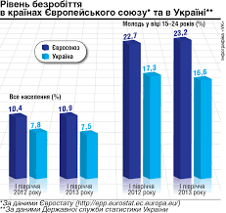


Notes:
За визначенням Міжнародної організації праці (МОП),безробітні — це особи віком 15–70 років (зареєстровані та незареєстровані в державній службі зайнятості), які одночасно задовольняють три умови:
• не мали роботи (прибуткового заняття);
• активно шукали роботу або намагались організувати власну справу впродовж останніх 4-х тижнів, що передували опитуванню;
• готові приступити до роботи впродовж двох найближчих тижнів. За даними ООН, сьогодні у світі кожний третій працездатний не має роботи взагалі або має випадковий заробіток (біля 750 млн чол.).
Тому безробіття є центральною
соціальною проблемою суспільства.
Найбільше проблема безробіття стосується
молодих людей (від 15 до 24 р.) і жінок.

Slide 11
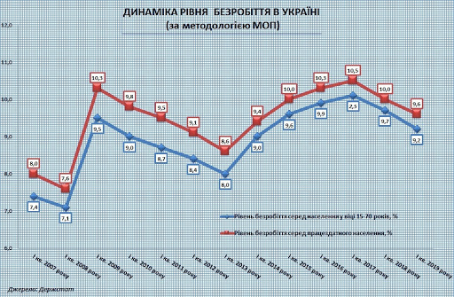
Причини безробіття
1. Глибокі структурні зрушення в економіці;
2. Спади і кризи в економіці;
3. Зміни в демографічній структурі населення;
4. Нерівномірне розміщення продуктивних сил;
5. Упровадження нових технологій;
6. Сезонні коливання рівнів виробництва окремих галузей економіки.

Slide 12


Рівень безробіття
-відкрите безробіття
-приховане безробіття

Slide 13
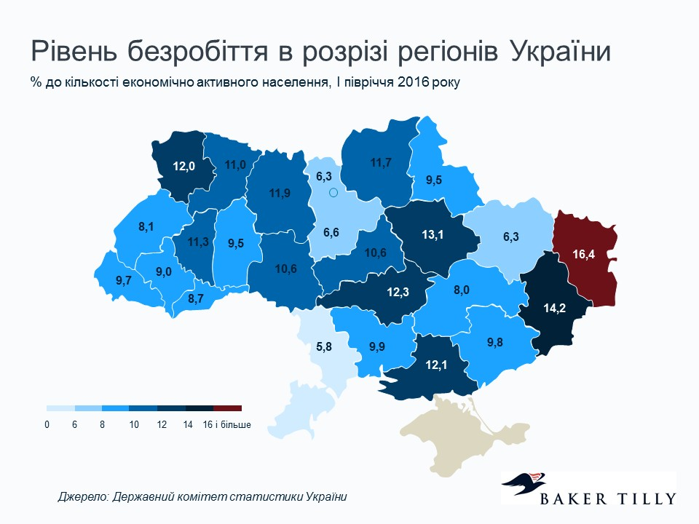
.
Notes:
Спостерігається тенденція до зменшення трудових ресурсів країни через віковий склад населення.
Найбільший показник зайнятості населення традиційно в промисловості та сільському господарстві. Простежується тенденція до збільшення зайнятих в невиробничій сфері.
Тенденція до зменшення частки зайнятих в економічній діяльності по всіх областях України, окрім АРК, Одеська, Дніпропетровська, Закарпатська, Миколаївська, Сумська і Харківська області та міста Харків і Севастополь, де відносна величина задіяних у народногосподарському виробництві збільшилася.
Проблема безробіття притаманна сільській місцевості і менш розвинутим регіонам; у віковому розрізі, найбільш уразливі вікові групи 20-26 років та старше 50 років

Slide 14
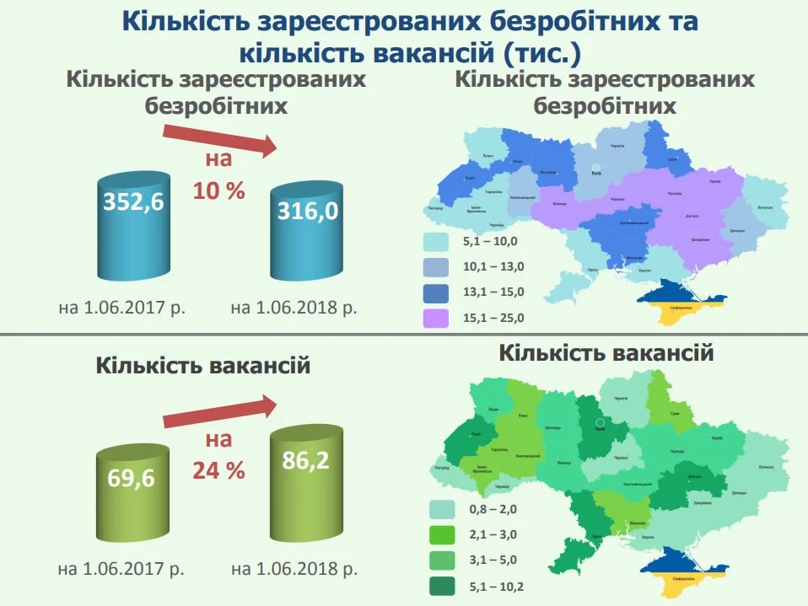

Slide 15
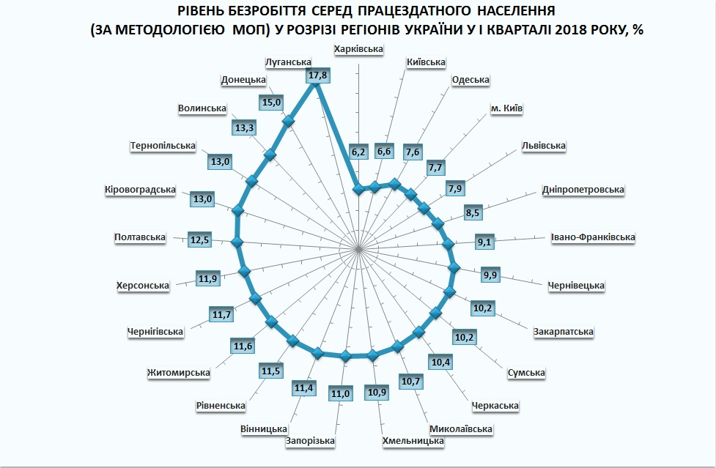

Slide 16
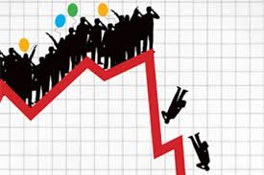
Рівень безробіття в світі від 0,3 -9,5%
Notes:
Рівень безробіття в світі від 0,3 -9,5%
У високорозвинутих країнах - від 2 до 12%. (Канада-6,9%)
У країнах перехідної економіки від 4% (Чехія, Угорщина) і до 9% (країни СНД).
Для багатьох країн, що розвиваються, характерним є масове безробіття, що викликає еміграцію молоді.
В найбідніших країнах Африки населення в основному зайняте у натуральному господарстві, забезпечуючи себе засобами для існування. Тут фактично відсутня система обліку безробітних, підготовки та перекваліфікації працівників та цивілізований ринок праці. Тому точні дані про масштаби безробіття там відсутні.

Slide 17
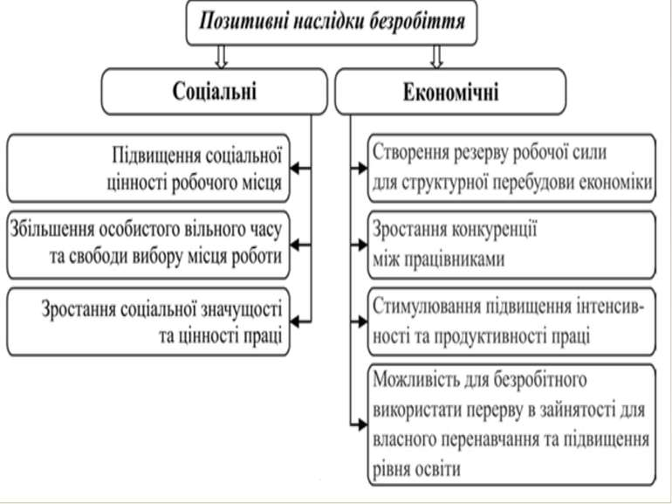


Slide 18
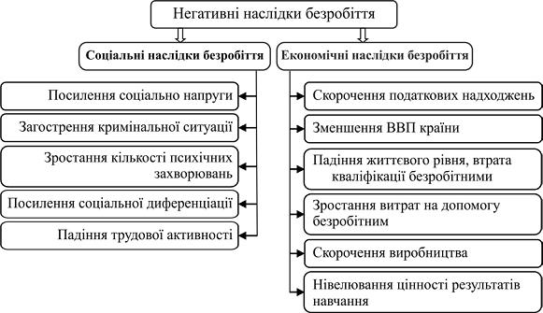

Slide 19
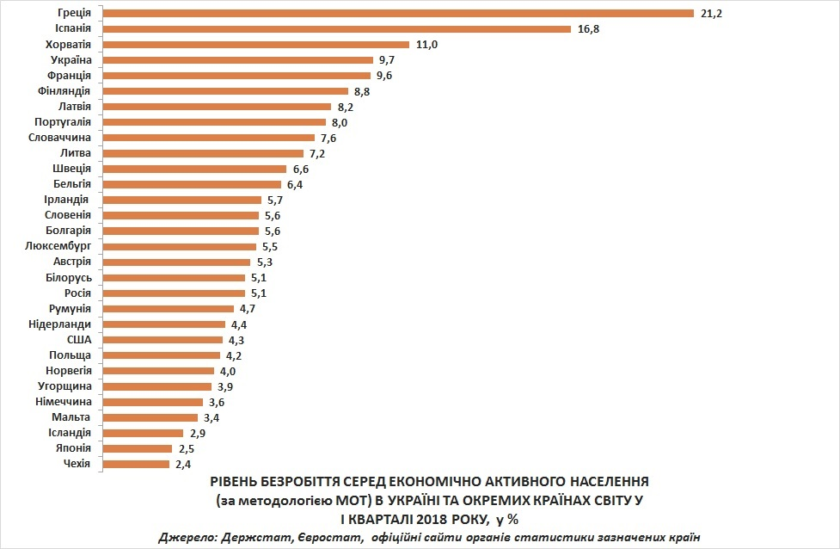

Slide 20

Як ми називаємо людину, яка втратила роботу?
Безробітний – це людина працездатного віку, яка потребує роботи, але не може працевлаштуватися через незалежні від неї обставини та зареєстрована на біржі праці.

Slide 21
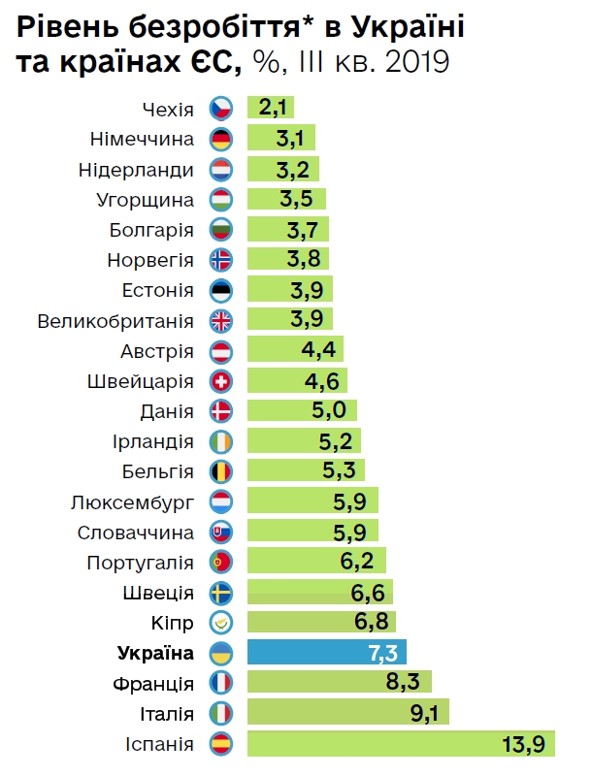
Безробіття в Україні
Має місце дисбаланс між попитом та пропозицією робочої сили: сьогодні на ринку праці найбільш запитуваними є працівники робітничих професій — газозварники, водії, електрики, монтажники, слюсарі, підсобні робітники, в той час як серед безробітних значну частку складають фахівці з вищою освітою, зокрема економісти, юристи, фінансисти.
Notes:
Має місце дисбаланс між попитом та пропозицією робочої сили: сьогодні на ринку праці найбільш запитуваними є працівники робітничих професій — газозварники, водії, електрики, монтажники, слюсарі, підсобні робітники, в той час як серед безробітних значну частку складають фахівці з вищою освітою, зокрема економісти, юристи, фінансисти.
Щодо інших негативних тенденцій розвитку ринку праці, то найбільш загрозливою з них виступає збільшення тривалості безробіття. Перебування значної частини населення у стані безробіття протягом тривалого часу не тільки знижує шанси безробітних осіб на працевлаштування, але й погіршує якість трудового потенціалу країни, призводить до посилення соціальної напруженості в суспільстві. В Україні середня тривалість пошуку роботи сьогодні становить 7 місяців.
Відсутність достатньої кількості сучасних робочих місць, низька купівельна спроможність та падіння рівня життя працюючого населення генерують зростання міграційного відпливу працюючого населення. За різними оцінками обсяг міграції сягає 2-6 млн. осіб, тобто майже кожен четвертий українець є трудовим мігрантом.

